Slide 1
Урок чтения
2 класс.
Учитель начальных классов
Чухлебова Т.В.
Воронежская область, Кантемировский район, с. Скнаровка МКОУ Скнаровская оош

Slide 2
У меня сегодня всё получится!

Slide 3
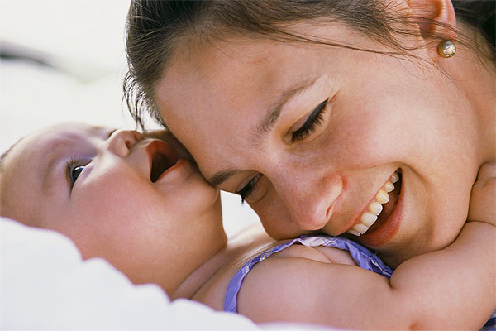
Тема: урок – обобщения Стихи о маме.

Slide 4
Цели:
Обобщить знания по разделу
Развивать навыки выразительного чтения, анализа стихотворения.
Воспитывать любовь к маме

Slide 5
Девиз урока.
Сколько звезд на ясном небе!
Сколько колосков в полях!
Сколько песенок у птицы!
Сколько листьев на ветвях!
Только солнце - одно на свете.
Только мама одна на свете.

Slide 6
Речевая разминка
В семейном кругу мы с вами растём.
Основа основ – родительский дом.
В семейном кругу все корни твои,
И в жизнь ты входишь из семьи.

Slide 7
Узнай стихи.
Я помню спальню и лампадку,
Игрушки, белую кроватку,
И милый, кроткий голос твой:
«Ангел - хранитель над тобой!»

Slide 8
А в саду сердито,
Выла буря злая,
Над рекой деревья,
Темные качая.

Slide 9
Луч метнулся по стене,
А потом скользнул ко мне.
ничего, сказал он будто,
Посидим и в тишине!

Slide 10
Возьму я рюкзак за плечи,
Я хлеба кусок найду,
Найду я палку покрепче,
Уйду я, уйду я в тайгу!

Slide 11
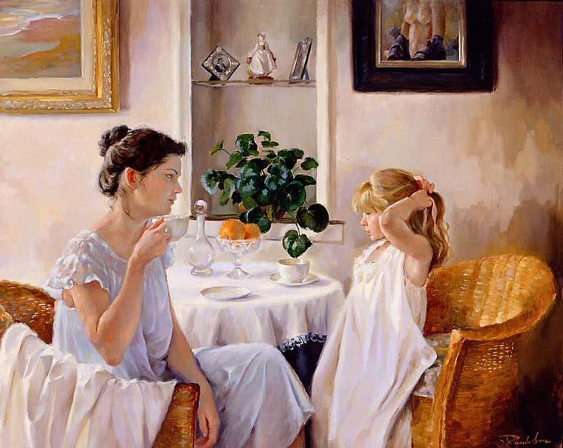
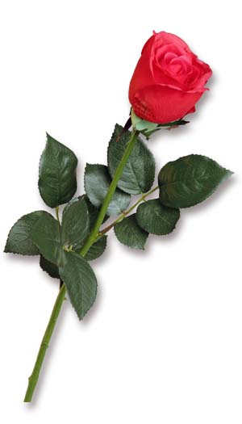
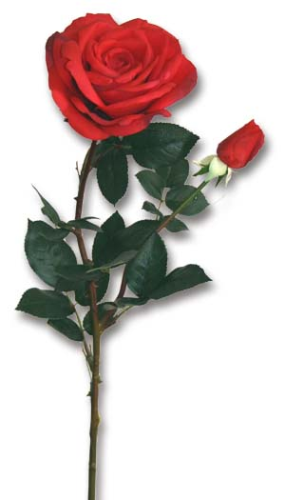
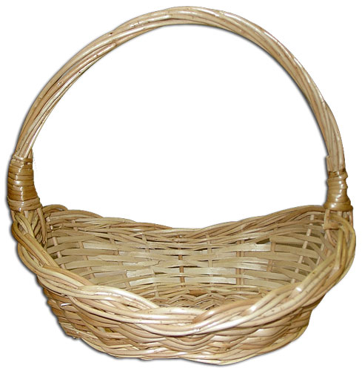
Физминутка для глаз

Slide 12
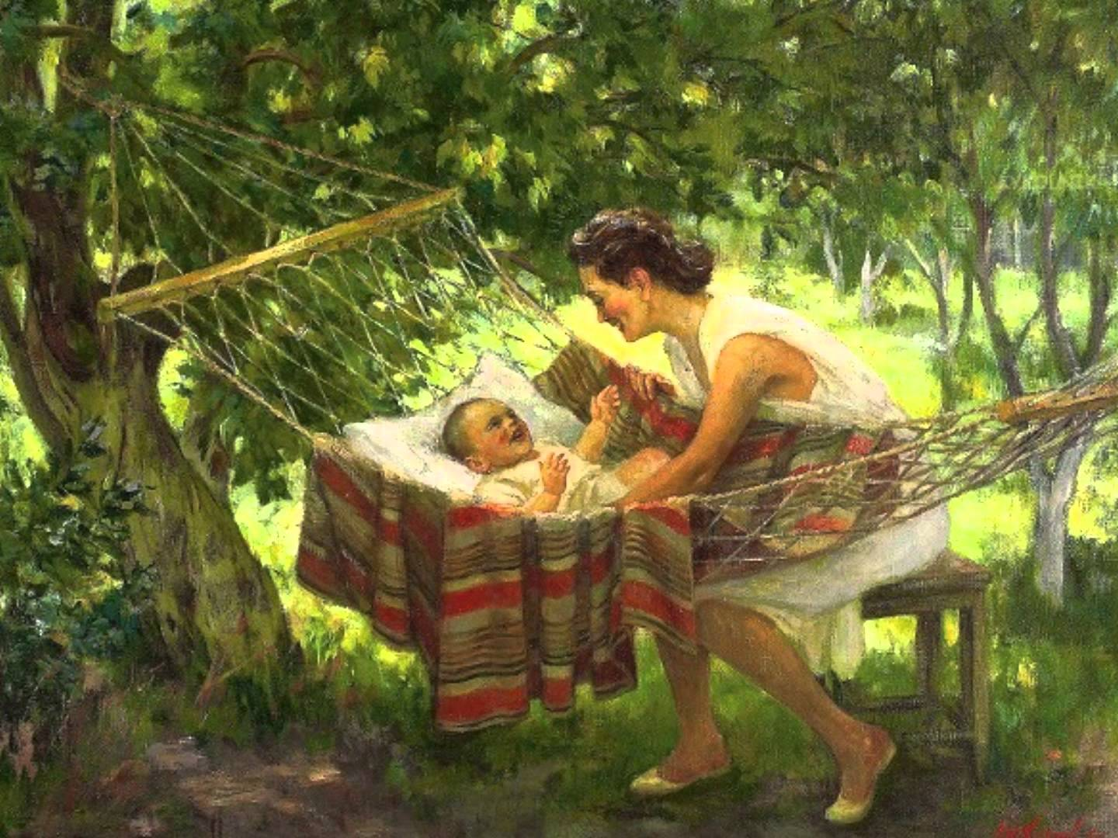

Slide 13
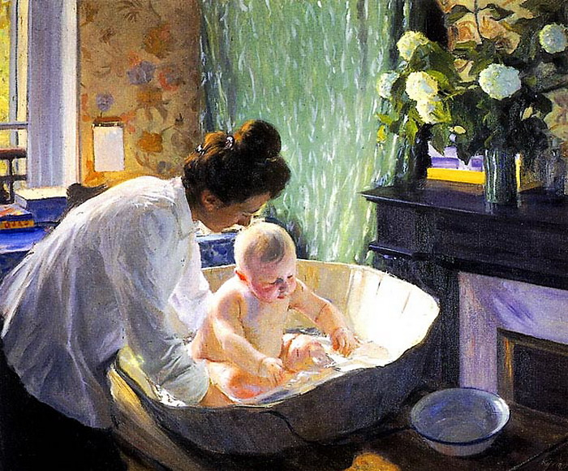

Slide 14
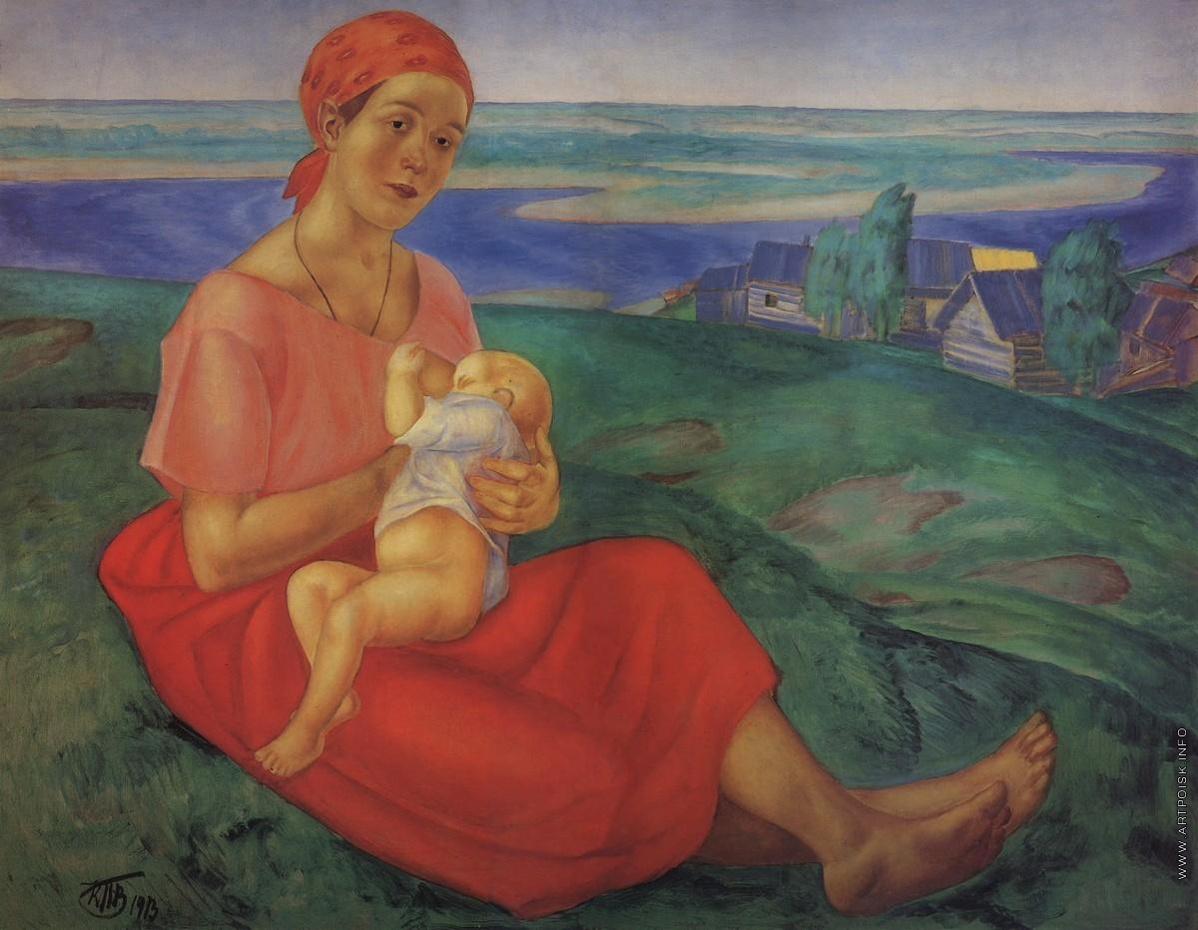

Slide 15
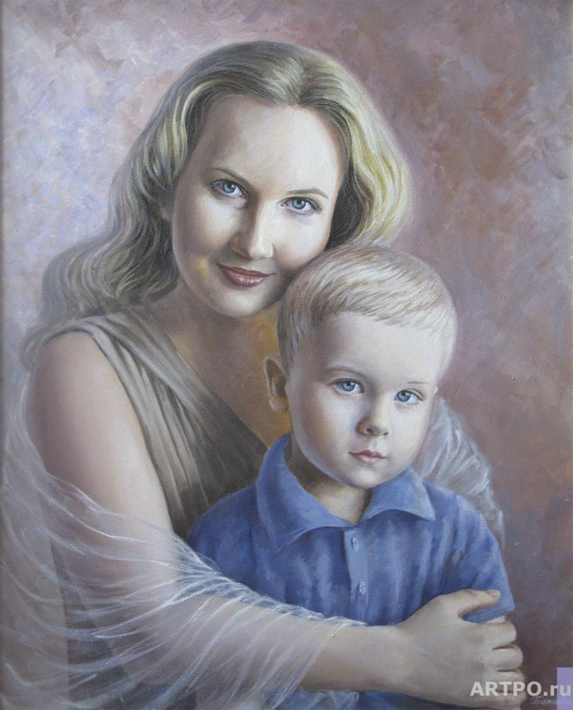
Пословицы
Нет лучшего дружка, как родимая матушка.
Сердце матери лучше солнца греет.

Slide 16
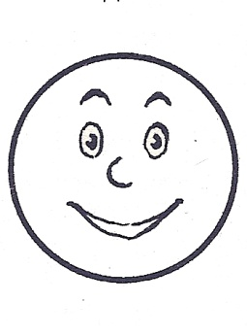
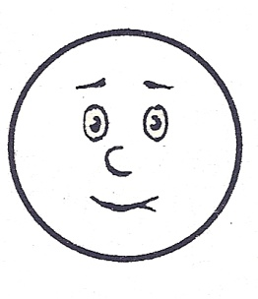
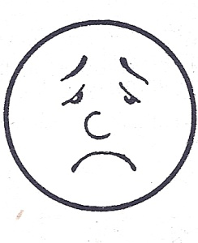
Рефлексия
Вы считаете, что урок прошёл для вас плодотворно, с пользой. Вы научились и можете помочь другим.
Вы считаете, что научились решать примеры и задачи, но вам ещё нужна помощь.
Вы считаете, что было трудно на уроке.

Slide 17
Молодцы!

